Slide 1
Что человек чувствует, о чём размышляет.

Slide 2
ПЛАН
Какие бывают потребности?
«Не место красит человека ….»
Мир мыслей.
Мир чувств.

Slide 3
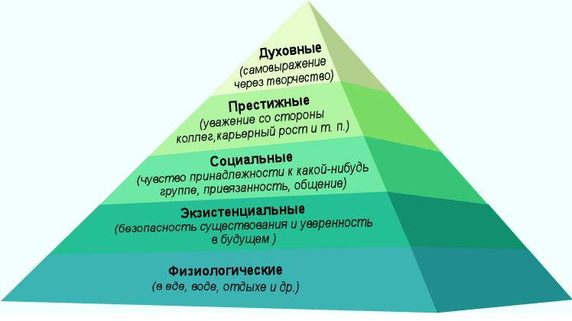
Иерархия потребностей

Slide 4
Потребность — состояние индивида, создаваемое испытываемой нуждой в объектах, необходимых для его существования и развития, и выступающее источником его активности.

Slide 5
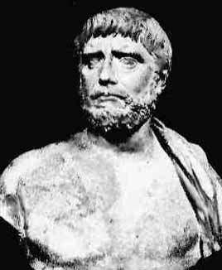
Фалес: «Любая потребность имеет свой предмет, то есть она всегда есть осознание нужды в чем-то».

Slide 6
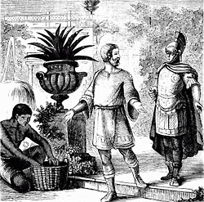
Древнеримский император Диоклетиан (243—312), утратив интерес к государственным делам, отрекся от всех титулов и занялся выращиванием фруктов и овощей. Старый друг стал уговаривать его вернуться. «Друг мой, внимательно посмотри на возделанное моими руками: вначале на государство, а потом вон на ту прекрасную капусту,— и скажи, в чем я добился бóльших успехов?» — ответил Диоклетиан.

Slide 7
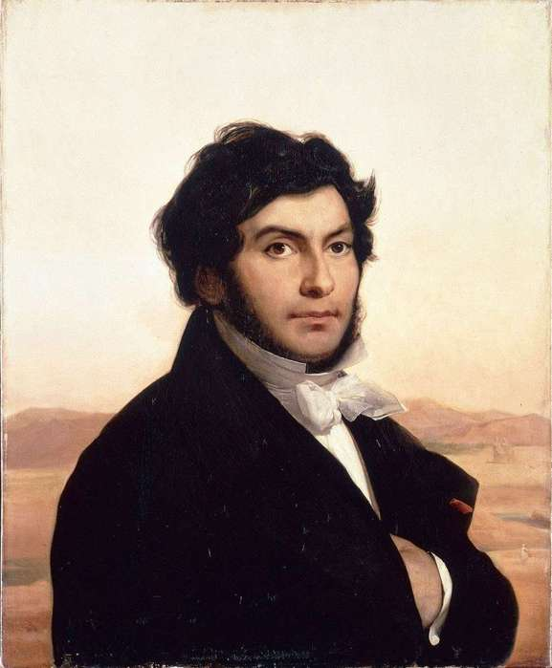
Жан Франсуа Шампольон
1790-1832
Одиннадцатилетним мальчиком впервые увидел древнеегипетские надписи и понял, что их расшифровка станет делом всей его жизни.
Он открыл метод прочтения древнеегипетской письменности.

Slide 8
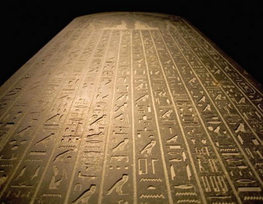
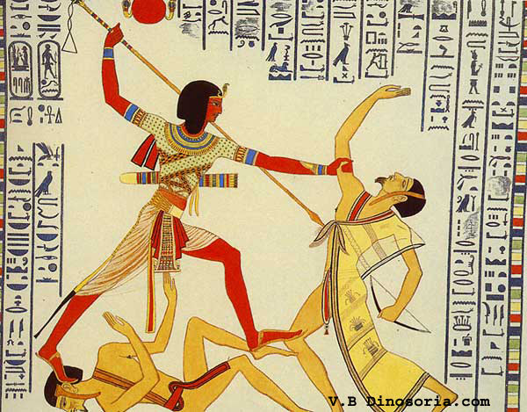
Благодаря обширному знанию коптского языка, археолог и полиглот Жана-Франсуа Шампольона расшифровывал древнеегипетские иероглифы.

Slide 9
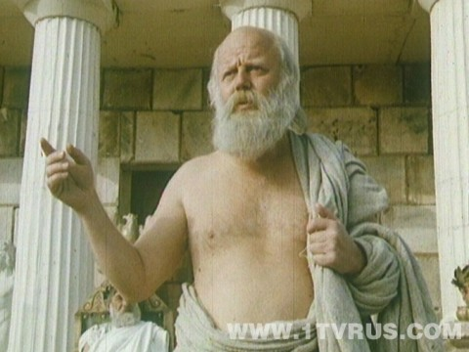
« Не место красит человека…»
Потребности человека индивидуальны.
Сократ говорил: « Я ем, чтобы жить, а некоторые люди живут, чтобы есть».
Вряд ли о таких людях можно сказать, что у них богатый духовный мир.

Slide 10
Духовный мир- это внутренний мир человека, мир его мыслей и чувств.

Slide 11
Мир мыслей
Мысль-это важная составляющая духовного мира человека
Суждение- высказывание, содержащее определенную мысль
Умозаключение – несколько логически связанных суждений

Slide 12
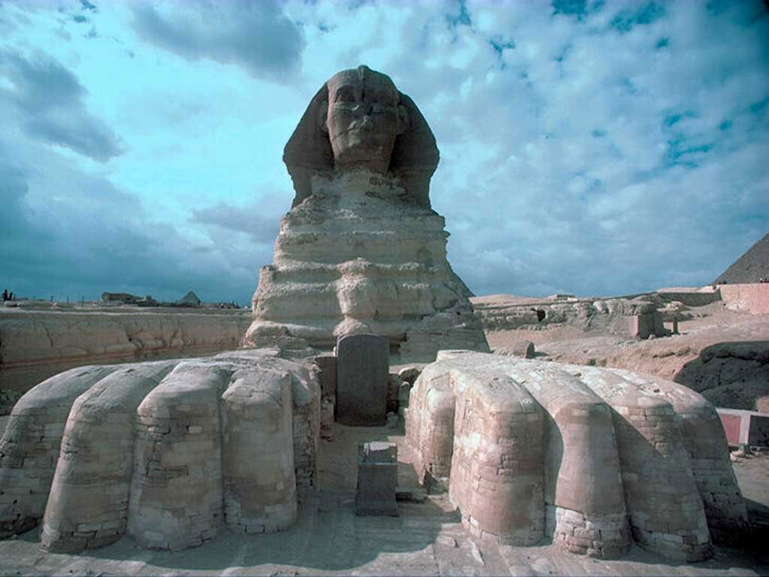
Загадка Сфинкса
«Около города Фивы поселилась Сфинкс — чудовище с головой женщины и туловищем льва.
Она не пропускала людей, пока они не отгадают загадку. Если они не могли дать правильный ответ, Сфинкс их съедала.
Никто не мог пройти мимо, и никто не осмеливался ее уничтожить.

Slide 13
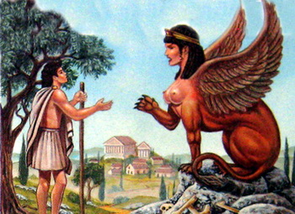
Один человек, по имени Эдип, видя горе горожан, решил избавить их от беды.
Сфинкс предложила ему следующую загадку:
«Кто имеет четыре ноги утром, две — днем, три — вечером и бывает самым слабым, когда имеет больше всего ног?»

Slide 14
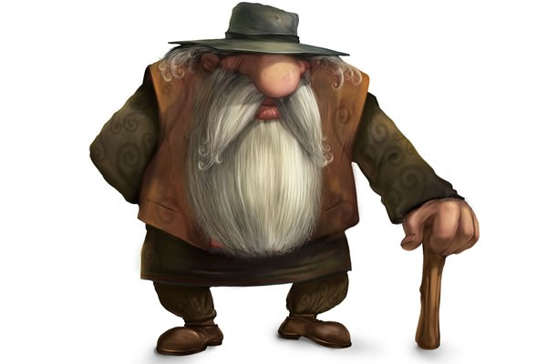
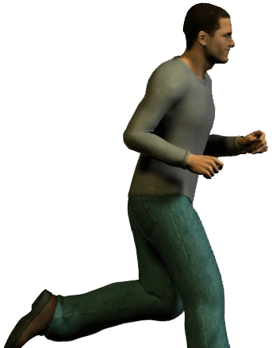
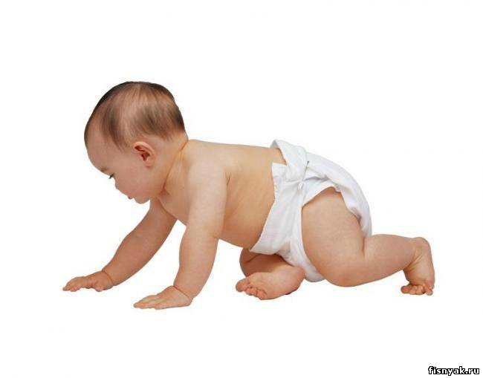
Эдип догадался, что это человек:
в младенчестве он ползает, в зрелом возрасте ходит, в старости опирается на палку.
Сфинкс пришла в отчаяние, что ее загадку разгадали, и бросилась со скалы».

Slide 15
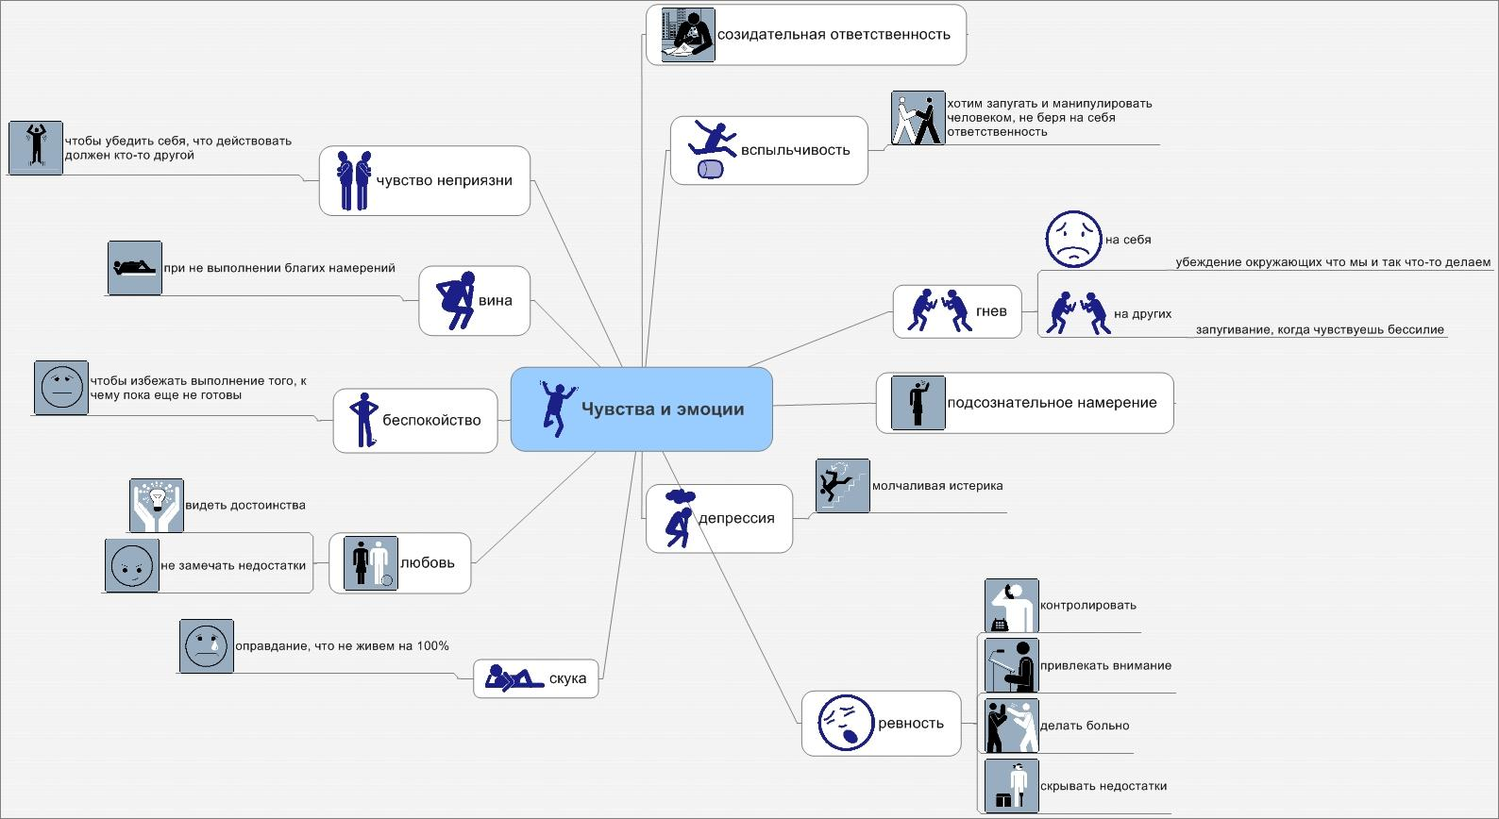
Мир чувств

Slide 16
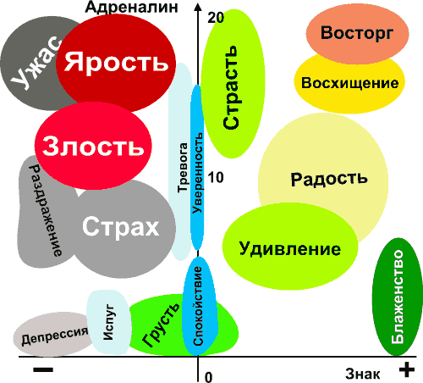

Slide 17
        Отношение человека к окружающему миру не только понимаются им и проявляются в действиях, но и переживаются в виде эмоций.

Slide 18
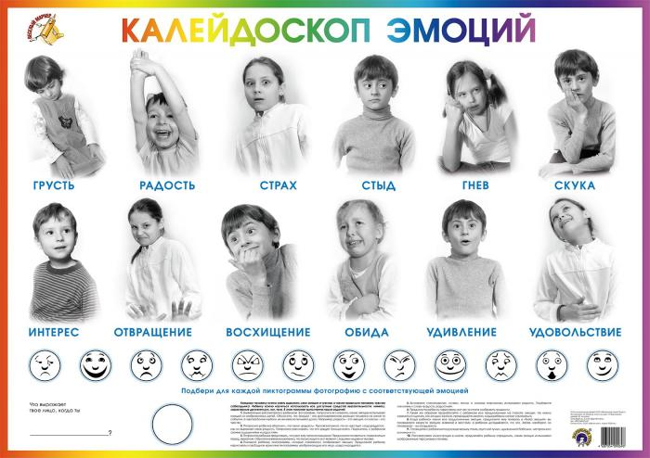

Slide 19
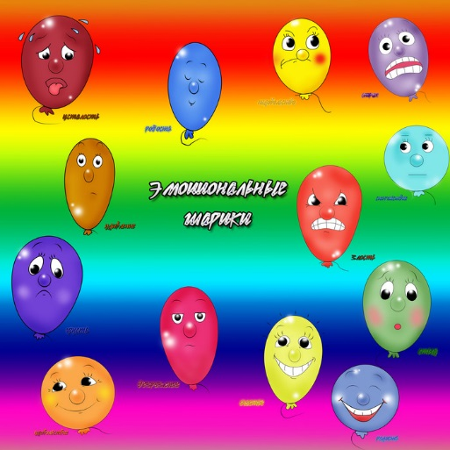
Эмоции – особый класс психологических состояний, отражающих в форме непосредственных переживаний, ощущений приятного или неприятного отношения человека к миру и людям, процесс и результаты его практической деятельности. Эмоции человек не только переживает, но и выражает внешне в виде телесных проявлений: мимики (изменение положения губ и бровей), пантомимики (жестов, позы), тона голоса (вокальной мимики), ряда вегетативных явлений (изменение частоты сердечных сокращений и дыхания, покраснения или побледнения, изменения тонуса мышц, потоотделения) и т. д.

Slide 20
Чувства
Нравственные(чувство долга, справедливости, любовь к труду и т.д.)
Эстетические(чувство наслаждения, радости и т.д.)
Интеллектуальные (переживания, связанные с познанием окружающего мира)

Slide 21
Закрепление:
Если бы ты был(а) всемогущим волшебником, что бы ты пожелал(а) иметь? Составь список таким образом, чтобы под цифрой 1 было записано самое сокровенное желание, а под цифрой 10-наименее значимое.
Что из перечисленного ниже относится к чувствам, а что к эмоциям?
Страх, радость, гордость, влюблённость, зависть, любовь, дружба, огорчение, печаль, злость

Slide 22
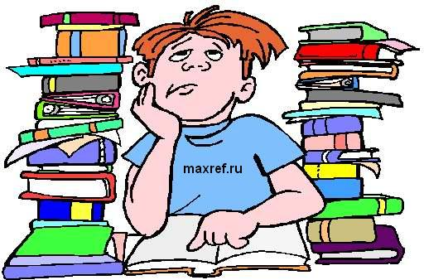
Домашнего задание
§6-пересказ;
задания 4 и 5 рубрики «В классе и дома»-письменно в тетрадях;
Прочитать на стр. 63. «Учимся размышлять» и «Практикум».
Нарисуйте эмоции, которые вы часто испытываете (минимум 3)

